Slide 1
السلام عليكم ورحمة الله و بركاته
اهلا سهلا و مرحبا لكم

Slide 2
تعارف المعلم
محمد انعام الحق (محاضر للعرب)
شاري فانساني حسينية فاضل مدرسة
مطلب عطّر- ساندبور-
01817511165الجوال:-
anaam343@gmail.comالبريد الالكترونى:

Slide 3
تعريف الدرس
الصف : سنة الاولى للعالم
الموضوع :– اللغة العربية الاتصالية
الوحدة الخامسة
الدرس الاول
الوقت :- 40 داقائق
التاريخ:- 17-07-2022

Slide 4
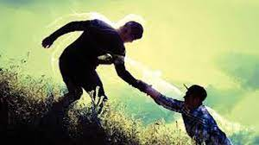
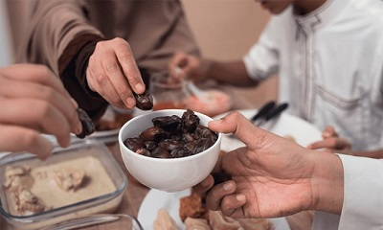
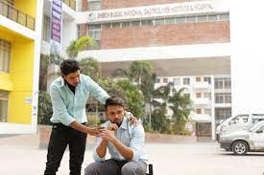

Slide 6
الدرس اليوم
المعاملة الصديق

Slide 7
اهداف الدرس
يستطيع الطلاب بعد فراغة الدرس.........
ا. أن يقول معني مفردات الهامة و يستخدمها في الجمل
٢. أن يعين صياغ الماضي ويحولها الى المضارع
٣. أن يبين معاملة الصديق مع الصديق

Slide 8
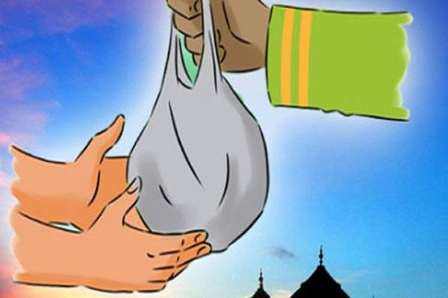
ابذل لصديقك دمك و مالك ولمعرفتك رفدك ومحضرك وللعامة بشرك وتحننك و لعدوك عدلك و انصافك واضنن بدينك و عرضك عن كل أحد

Slide 9
ان سمعت من صاحبك كلاما او رأياً يعجبك فلا تنتحله تزينا به عند الناس- واكتف من التزين بأن تجتنى الصواب اذا سمعته و تنسبه الى صاحبه-

Slide 10
واعلم ان انتحالك ذاك سخطة لصاحابك وان فيه مع ذلك عار وسخفا – فان بلغ ذلك بك ان تشير برأي الرجل وتتكلم بكلامه وهو سوء الأدب الفاشى فى الناس-

Slide 11
ومن تمام حسن الخلق و الادب ان تسخو نفسك لاخيك بما انتحل من كلامك ورايك وتنسب إليه رأيه وكلامه وتزينه مع ذلك ما استطعت-

Slide 12
معنى الكلمة | الكلمات
তোমার দান | رفدك
তোমার উজ্জ্বল হাসি | بشرك
সীমাবদ্ধ থাক | اكتف
লজ্জা | عارا
চুরি করেছে | انتحل
সাধ্যমত | ما استطعت

Slide 13
التقييم
السوال: ما معنى رأياً يعجبك؟
উঃ মনোমুগ্ধকর বক্তব্য
السوال: ما معنى عارًا و سخفًا؟
উঃ লজ্জা ও নির্বুদ্ধিতা

Slide 14
عين صيغ الماضى ثم حول الى المضارع
المضارع | الماضى
تسمع | سمعت
يبلغ | بلغ
تجمع | جمعت
ينتحل | انتحل
تستطع | استطعت

Slide 15
عمل المجتمعة
ما ذا تفعل لصديقك؟
الوقت: 4 دقائق

Slide 16
واجب المنزلي
اكتب فى كراستكم:
ما العار و السخف لصديق؟

Slide 17
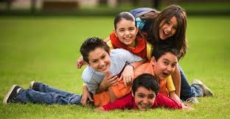
شكرا لكم- الى اللقاء
الصديق مراة للصديق

